Slide 1
Презентация на тему:
«Системы счисления, используемые в компьютере. Перевод чисел из одной системы счисления в другую» по дисциплине «Информатика»
Министерство здравоохранения Омской области
БЮДЖЕТНОЕ ПРОФЕССИОНАЛЬНОЕ ОБРАЗОВАТЕЛЬНОЕ УЧРЕЖДЕНИЕ ОМСКОЙ ОБЛАСТИ
«МЕДИЦИНСКИЙ КОЛЛЕДЖ»
Автор Жук И.А.

Slide 2
Определение
Система счисления - это символический метод записи чисел, представление чисел с помощью письменных знаков.
Основные понятия:
Число — абстрактная сущность, мера для описания количества.
Цифры — знаки, используемые для записи чисел.

Slide 3
Классификация систем счисления
Позиционные – значение каждой цифры в записи числа зависит от ее позиции.
Непозиционные - величина числа не зависит от положения цифр в записи. Если к каждой цифре приписать знак номинала, то такие составные знаки (цифра + номинал) уже можно перемешивать.
Смешанные - числа, заданные в системе счисления с основанием Р изображают с помощью цифр другой системы с основанием Q, где Q < P. Такая система называется (Q-P)-ичной со старшим основанием P и младшим основанием Q. Пример, денежные знаки, запись времени (часы-минуты-секунды)

Slide 4
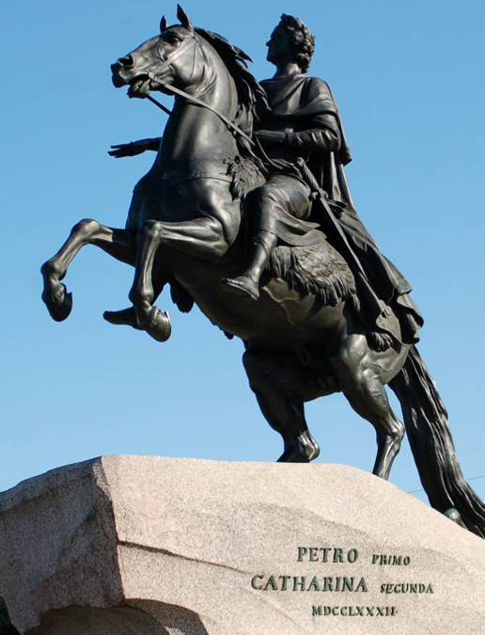
Римская система счисления
Вид:
1 – I (2- II; 3 - III),
5 – V (4-IV; 6-VI; 7-VII; 8-VIII),
10 – X (9- IX; 11-XII; 20-XX),
50 - L,
100 - C,
500 – D,
1000 - M.
Пример:
MDCCLXXXII =
=1000+500+200+50+30+2=
=1782 год

Slide 5
Наиболее употребляемыми в настоящее время позиционными системами являются:
2 — двоичная (в дискретной математике, информатике, программировании);
3 — троичная;
8 — восьмеричная;
10 — десятичная (используется повсеместно);
12 — двенадцатеричная (счёт дюжинами);
16 — шестнадцатеричная (используется в программировании, информатике);
60 — шестидесятеричная (единицы измерения времени, измерение углов и, в частности, координат, долготы и широты).
В позиционных системах чем больше основание системы, тем меньшее количество разрядов (то есть записываемых цифр) требуется при записи числа.

Slide 6
Символы, принятые в различных системах счисления и их значения
Основание | Символы и их значения
 | 0 | 1 | 2 | 3 | 4 | 5 | 6 | 7 | 8 | 9 | 10 | 11 | 12 | 13 | 14 | 15
2 | 0 | 1 | 10 | 11 | 100 | 101 | 110 | 111 | 1000 | …
3 | 0 | 1 | 2 | 10 | 11 | 12 | 20 | 21 | 22 | …
8 | 0 | 1 | 2 | 3 | 4 | 5 | 6 | 7 | 10 | 11 | 12 | 13 | 14 | 15 | 16 | 17
10 | 0 | 1 | 2 | 3 | 4 | 5 | 6 | 7 | 8 | 9 | 10 | 11 | 12 | 13 | 14 | 15
16 | 0 | 1 | 2 | 3 | 4 | 5 | 6 | 7 | 8 | 9 | A | B | C | D | E | F

Slide 7

Число в позиционной системе счисления
где a_{k} — это целые числа, называемые цифрами, их значения 0 ≤ a_{k} ≤ (b – 1).
b - основание системы счисления — это количество символов, используемых для изображения цифр в данной системе.
k – показатель разряда и степени

Slide 8
Перевод целых чисел из любой системы в десятичную
256₁₀=2*10²+5*10¹+6*10⁰
10 – основание системы счисления
использует в числе цифры 0 1 2 3 4 5 6 7 8 9
173₈=1*8²+7*8¹+3*8⁰=64+56+3=123₁₀
8 – основание системы счисления
использует в числе цифры 0 1 2 3 4 5 6 7

Slide 9
Перевод целых чисел из любой системы в десятичную
5AC₁₆=5*16²+A*16¹+C*16⁰ =
=1280+160+11=1451₁₀
16 – основание системы счисления
Использует в числе цифры 0 1 2 3 4 5 6 7 8 9 A B C D E F
01011₂=0*2⁴+1*2³+0*2²+1*2¹+1*2⁰ =
0*16+1*8+0*4+1*2+1*1=8+2+1=11₁₀
2 – основание системы счисления
Использует в числе цифры 0 1

Slide 10
Перевод дробных чисел из любой системы в десятичную
256,02₁₀=2*10²+5*10¹+6*10⁰+0*10⁻¹+2*10⁻²
10 – основание системы счисления
173,5₈=1*8²+7*8¹+3*8⁰+5*8⁻¹=
64+56+3+0,625=123,625₁₀
8 – основание системы счисления

Slide 11
Перевод целых чисел из десятичной в любую систему
Последовательно выполняют деление нацело на основание , пока не получат нуль. Числа, которые возникают как остаток от деления на основание - это последовательная запись разрядов числа от младшего разряда к старшему.
Поэтому для записи самого числа остатки от деления записывают в обратном порядке.
Например:
перевод числа 1548 из десятичного в восьмеричное (основание 8)
1548/8=193 с остатком 4
193/8=24 с остатком 1
24/8=3 с остатком 0
3/8=0 с остатком 3
Таким образом, 1548₁₀=3014₈

Slide 12
Перевод целых чисел из десятичной в двоичную систему
Например:
перевод числа 726 из десятичного в двоичное (основание 2)
726/2=363 с остатком 0
363/2=181 с остатком 1
181/2=90 с остатком 1
90/2=45 с остатком 0
45/2=22 с остатком 1
22/2=11 с остатком 0
11/2=5 с остатком 1
5/2=2 с остатком 1
2/2=1 с остатком 0
1/2=0 с остатком 1
Таким образом, 726₁₀=1011010110₂

Slide 13
Перевод дробных чисел из десятичной в любую систему
последовательно выполняют умножение на основание новой системы счисления , пока дробная часть произведения не станет равной нулю. Полученные целые части являются разрядами числа в новой системе, и их необходимо представлять цифрами этой новой системы счисления. Целые части в дальнейшем отбрасываются.
Например: перевести число 0.375₁₀ в двоичное.
0.375*2=0,75 – дробная часть есть, поэтому расчет продолжается; целой части нет, поэтому число в следующем действии не изменяется
0.75*2=1,5 – в дальнейшем вычислении целая часть отбрасывается
0.5*2=1,00 – конец вычисления
Полученный результат – 0,011₂.

Slide 14
Задания для самопроверки
Переведите двоичные числа в десятичную систему:
10111001
11110
1101011

Slide 15
Задания для самопроверки
Решите неравенства, приведя оба числа к одному основанию:
10₁₀ 100₂
12₁₀ 1010₂

Slide 16
Вопросы для закрепления материала
_{1.Что такое система счисления?}
2. Какие системы счисления называют непозиционными?
3. Приведите примеры непозиционных систем счисления.
4. Какие системы счисления называют позиционными?
5. Приведите примеры позиционных систем счисления.
6. Как перевести число из десятичной системы счисления в двоичную?
7. Как перевести число из двоичной системы счисления в десятичную?

